Slide 1
Chính tả ( Nhớ - viết)
NGẮM TRĂNG – KHÔNG ĐỀ

Slide 2
Kiểm tra
Vương quốc vắng nụ cười

Slide 3
Ngắm trăng
Trong tù không rượu cũng không hoa,
Cảnh đẹp đêm nay, khó hững hờ.
Người ngắm trăng soi ngoài cửa sổ,
Trăng nhòm khe cửa ngắm nhà thơ.
Hồ Chí Minh
Không đề
Đường non khách tới hoa đầy
Rừng sâu quân đến, tung bay chim ngàn
Việc quân việc nước đã bàn,
Xách bương, dắt trẻ ra vườn tưới rau.
Hồ Chí Minh

Slide 4
Vương quốc vắng nụ cười
* Đoạn văn kể cho chúng ta nghe chuyện gì?
Kể về một vương quốc rất buồn chán và tẻ nhạt vì người dân ở đó không ai biết cười.

Slide 5
B
Ngắm trăng
Trong tù không rượu cũng không hoa,
Cảnh đẹp đêm nay, khó hững hờ.
Người ngắm trăng soi ngoài cửa sổ,
Trăng nhòm khe cửa ngắm nhà thơ.
Hồ Chí Minh
Không đề
Đường non khách tới hoa đầy
Rừng sâu quân đến, tung bay chim ngàn
Việc quân việc nước đã bàn,
Xách bương, dắt trẻ ra vườn tưới rau.
Hồ Chí Minh

Slide 6
Thứ ba, tháng 02 năm 2010
Chính tả(Nhớ- viết)
Ngắm trăng, Không đề
…lỗi
- Hững hờ, tung bay, chim ngàn, xách bương.

Slide 7
Ngắm trăng
Trong tù không rượu cũng không hoa,
Cảnh đẹp đêm nay, khó hững hờ.
Người ngắm trăng soi ngoài cửa sổ,
Trăng nhòm khe cửa ngắm nhà thơ.
Hồ Chí Minh
Không đề
Đường non khách tới hoa đầy
Rừng sâu quân đến, tung bay chim ngàn
Việc quân việc nước đã bàn,
Xách bương, dắt trẻ ra vườn tưới rau.
Hồ Chí Minh

Slide 8
Chính tả (Nhớ- viết)
Ngắm trăng, Không đề
…lỗi

Slide 9
II-Bài tập
2. Tìm tiếng thích hợp với mỗi ô trống để hoàn chỉnh mẩu chuyện dưới đây.Biết rằng, ô số1chứa tiếng có âm đầu là s hay x, còn ô số 2 chứa tiếng có vần là ưc hay ưt.

Slide 10
II-Bài tập
1
2
1
1
2

Slide 11
II-Bài tập
Men-xen liền bảo:
-Anh hãy thử làm ngược lại xem sao! Nghĩa là hãy để cả một năm vẽ một tranh, rồi bán nó trong một ngày.
Theo Nụ Cười Bác Học
2

Slide 12
II-Bài tập
sĩ
Đức
sung
sao
bức

Slide 13
II-Bài tập

Slide 14
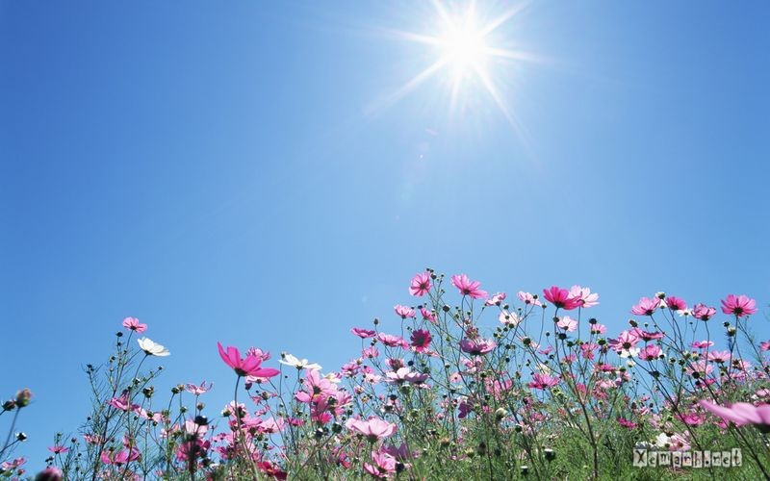
Thứ ba, ngày tháng năm 201
Chính tả ( Nghe-viết)
Khuất phục tên cướp biển
Kỳ sau: Thắng biển

